Slide 1
Introducción al
doblaje
PARA TRADUCTORES
Mariasun Pérez de Zafra
arrufat@ugr.es

Slide 2
Intro
Voces que hacen historia
Michelle Jenner
Rigoberta Bandini
Brays Efe
Chanel
Mariasun Pérez de Zafra
arrufat@ugr.es

Slide 3
Intro
¿Les ponemos cara?
Mariasun Pérez de Zafra
arrufat@ugr.es

Slide 4
índice
¿Qué vamos a descubrir?
EL GUION
5. proceso de doblaje
2. símbolos
6. facturación
3. Profesionales
7. tiempo de trabajo
4. Datos interesantes
8. práctica
Mariasun Pérez de Zafra
arrufat@ugr.es

Slide 5
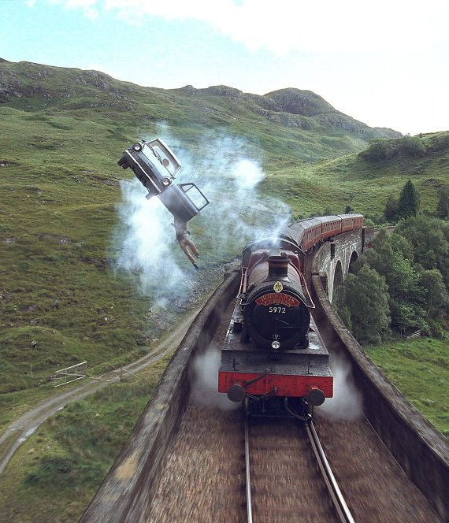
1. El guion
Es un texto en el que aparece una gran cantidad de términos del lenguaje cinematográfico
Traducción de guión
vs.
Traducción y ajuste
Segmentación en takes + símbolos + sincronización
Mariasun Pérez de Zafra
arrufat@ugr.es

Slide 6
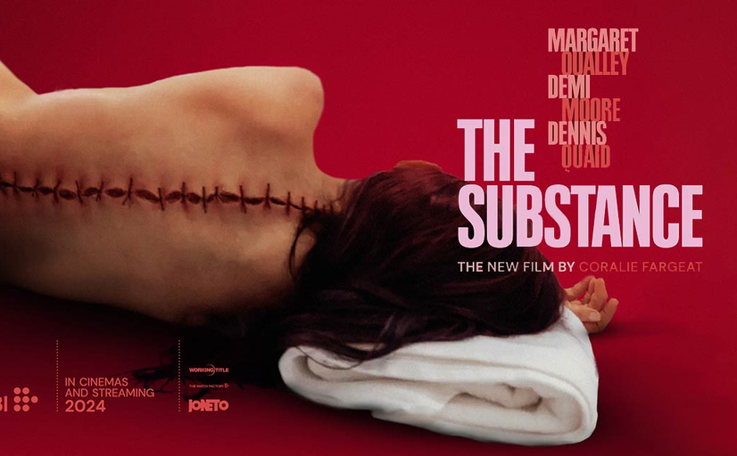
La sustancia
Escrito por Coralie Fargeat
Mariasun Pérez de Zafra
arrufat@ugr.es

Slide 7
1
2
2. Símbolos
(OFF) Fuera de cámara
(ON) (O/S) En pantalla
(DE) (D’E) De espaldas
(DL) Lejos de cámara
(SB) En pantalla - no vemos la boca
(P) (T) (X) Interrumpe
(AMBIENTE) Plano general, se traduce
(Ad Lib) diálogos improvisados sin trascendencia
Cada país tiene sus propios símbolos
Los símbolos que tenemos a continuación se usan en España.
3
4
5
(M+E), (FX) Efectos sonoros
(R), (RIU) Risa
(LL) (PL) llora o gime
(B) Beso
(SB) Sin boca
(G), (G)->, (G->), (Gs) y (GG) Gestos paralingüísticos
(A la vez) 2 o más personajes hablan
/Pausa corta 2'’-5'’
// Pausa larga 6'’-14'’
(ATT): por teléfono
(ATR): por radio
(ATTv): por televisor.
Mariasun Pérez de Zafra
arrufat@ugr.es
Fuente: Marzá y Torralba
Notes:
(ON), (O/S): On Screen
(OFF), (V/O): Off Screen, Voice Over
(D’E): d’esquena
(P) , (T) y (X): pisa, trepitja y xafa
(M+E) Música con efectos sonoros

Slide 8
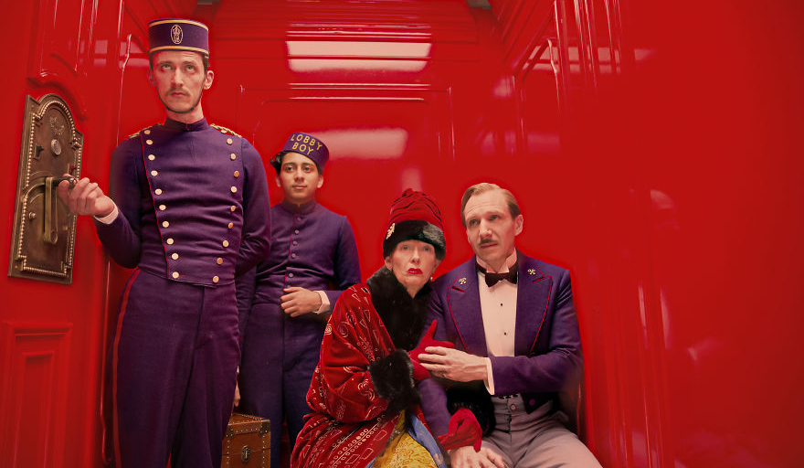
Profesionales
Traductor, ajustador, director de doblaje, estudio de doblaje, cliente
3. Profesionales
Director de doblaje
¿Quién participa en estos proyectos?
Está en contacto con el ajustador y traductor
Casting de doblaje
Elabora el cronograma de trabajo
Responsable de la sincronía visual y de la interpretación artística
El ajustador
Segmenta el guion en takes
Ajusta la traducción
Añade símbolos para el doblaje
Sincronización labial de consonantes bilabiales (b.m y p) y labiodentales (f, v)
Vocales abiertas: a, e, o
Mariasun Pérez de Zafra
arrufat@ugr.es

Slide 9
Mariasun Pérez de Zafra
arrufat@ugr.es
4. datos interesantes
Presentación de los integrantes del equipo
Take
Elementos que se traducen
El valor de la sincronía
Máx. 5 líneas por personaje
Máx. 9 líneas
Máx 60 caracteres por línea (incl. espacios)
Los dobladores cobran por take
Una peli de 90' tiene de 200 a 300 takes
Título en V.O. y en V.T.
Título de capítulo en V. O. y en V.T.
Encabezado
Créditos finales
Sincronismo de contenido - mantener el sentido del T.O.
Sincronismo de caracterización - armonía entre actores de doblaje y movimiento en pantalla
Sincronismo visual - armonía entre sonidos y gestos

Slide 10
5. El proceso de doblaje
¿Qué pasa tras traducir el guion?
01
02
03
04
Script o guion
Ajuste
Director de doblaje
Sincronización
Una vez realizada la traducción, pasa al equipo de doblaje.
El ajustador realiza las modificaciones necesarias en la traducción para adecuarla al vídeo
El director controla la actuación de los actores para garantizar que se realiza un producto de calidad y fiel al original
En esta fase, el equipo técnico sincroniza el audio con el vídeo.
Mariasun Pérez de Zafra
arrufat@ugr.es

Slide 11
Mariasun Pérez de Zafra
arrufat@ugr.es
6. presupuesto
¿Cómo podemos facturarlo?
Por minutos de vídeo
Por capítulo / vídeo completo
Por encargo de serie de vídeos
Fuente: la linterna del traductor

Slide 12
Mariasun Pérez de Zafra
arrufat@ugr.es
Transcripción
7. Tiempo de trabajo
5' de vídeo = 30'-1H de trabajo
Tradución para doblaje
20' de vídeo = 8h de trabajo
Fuente: la linterna del traductor

Slide 13
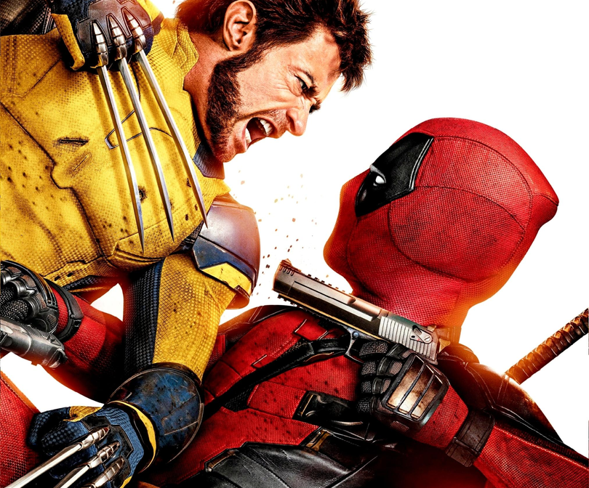
8. práctica
Instrucciones
Análisis Inicial: Visiona la escena observando los movimientos de los labios de los personajes. Identifica los momentos donde aparecen fonemas bilabiales ([b], [p], [m]), labiodentales ([f], [v]) y vocales abiertas ([a], [e], [o]).
Traducción: Traduce los diálogos al español, intentando mantener el tono humorístico y sarcástico.
Ajuste: Adapta tu traducción para optimizar la sincronización, Segmenta el texto en takes y añade símbolos que ayuden al doblaje.
Reflexión y Justificación: Redacta un párrafo explicando las decisiones clave en vuestra traducción y ajuste.
Mariasun Pérez de Zafra
arrufat@ugr.es

